Slide 1
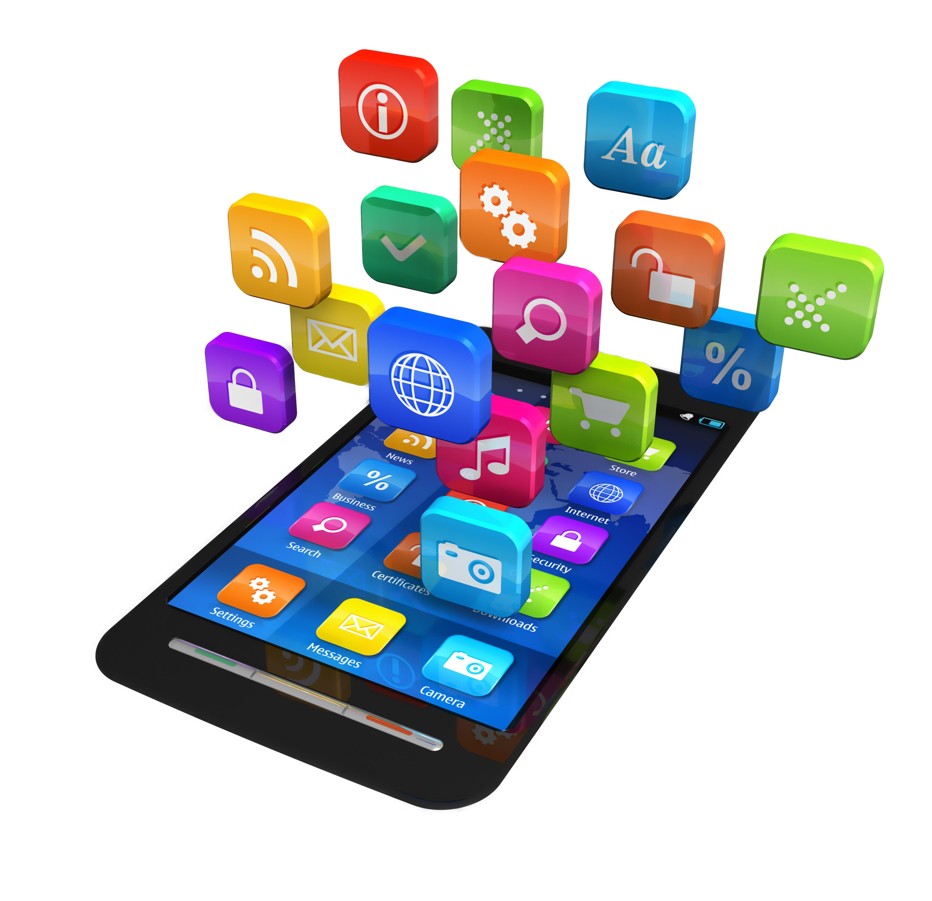
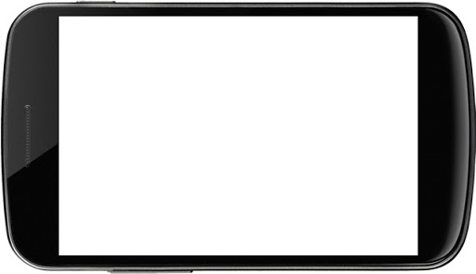
Desenvolvimento Móvel
Prof: Bruno Cezario
Email: brunoscezario@souunisuam.com.br
Slide 06

Slide 2

Trabalhando com ion-card
Trabalhando com ion-img

Slide 3
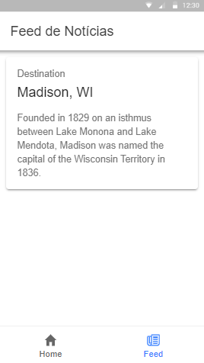
Exercício 1
Entre na documentação do IONIC e leia como trabalhar com Cards.
https://ionicframework.com/docs/api/card
Altere o tab de feed do seu projeto de modo a apresentar o conteúdo a seguir.

Slide 4
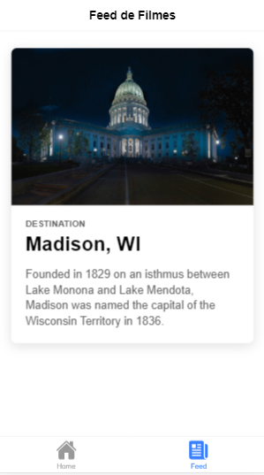
Exercício 2
Entre na documentação do IONIC 4 e leia como trabalhar com imagens.
https://ionicframework.com/docs/api/img
Altere o tab de feed do seu projeto de modo a apresentar o conteúdo a seguir.
Obs: A imagem deve ser salva dentro da pasta assets

Slide 5
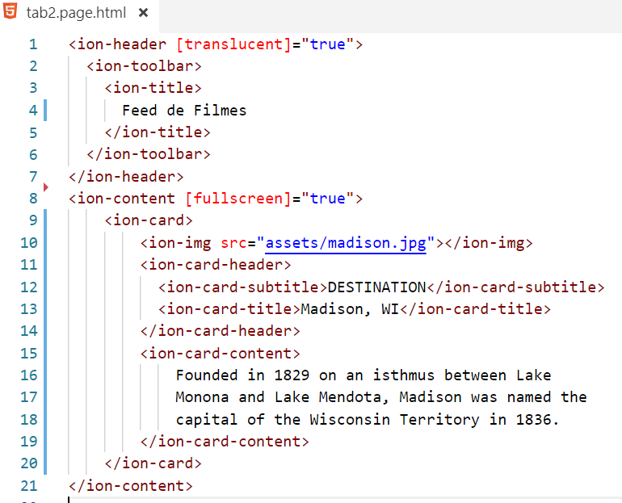
Respostas dos Exercícios 1 e 2

Slide 6

DÚVIDAS ?

